Slide 1
مقياس الأدوات الاحصائية لتحليل البيانات
دروس موجهة لطلبة السنة الثالثة محاسبة وجباية
الموسم الجامعي: 2023-2024

Slide 2
خطة الدرس رقم 07: المعالجة الاحصائية للاستبيان باستخدام SPSS و EXCEL
التأكد من صلاحية الاستبيان
الدراسة الوصفية للاستبيان
اختبار الفرضيات البحثية

Slide 3
خطوات المعالجة الاحصائية للاستبيان باستخدام برنامج SPSS
التأكد من صلاحية اداة
الدراسة:
-صدق المحكمين
-صدق الاتساق الداخلي
- الثبات
تحليل محاور الاستبيان
-التحليل الوصفي للبيانات الديموغرافية
-االتحليل الوصفي لمحاور الاستبيان
اختبار الفرضيات

Slide 5
اختبارات التأكد من صلاحية أداة الدراسة
صدق الاستبيان: ويقصد به أن تقيس عبارات الاستبيان ما وضعت لقياسه، ويمكن التأكد منه من خلال:
صدق المحكمين:يقصد به عرض الاستبانة في صورتها الأولية على عدد من المحكمين ذوي الخبرة والاختصاص لأخذ وجهات نظرهم وملاحظاتهم والتأكد من مدى ملائمة كل عبارة للمحور الذي تنمتي اليه،مدى شمول الاستبيان لمشكل الدراسة وأهدافها،مدى سلامة ودقة الصياغة اللغوية والعلمية لعبارات الاسبيان.
صدق الاتساق الداخلي:يقصد به مدى اتساق (ارتباط ) جميع فقرات الاستبيان مع المحور الذي تنتمي اليه.
ولقياس الاتساق الداخلي يجب أولا حساب درجة كل محور من خلال حساب المتوسط الحسابي له،كما يلي:

Slide 6
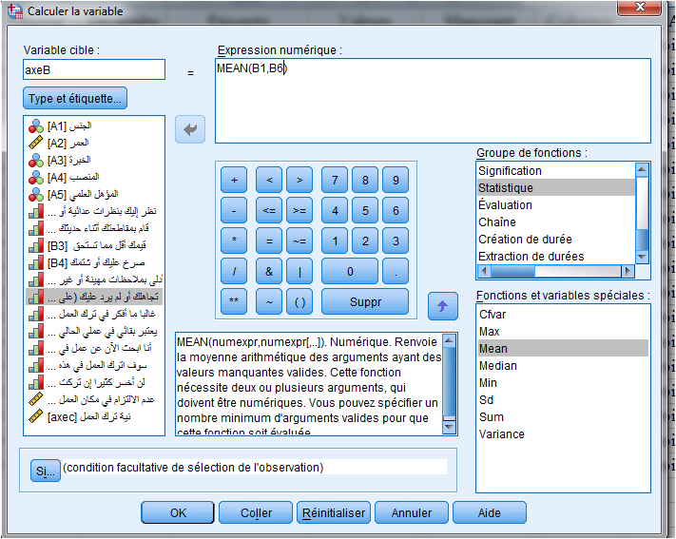

يتم حساب درجة كل محور، حسب الخطوات التالية:

Slide 7
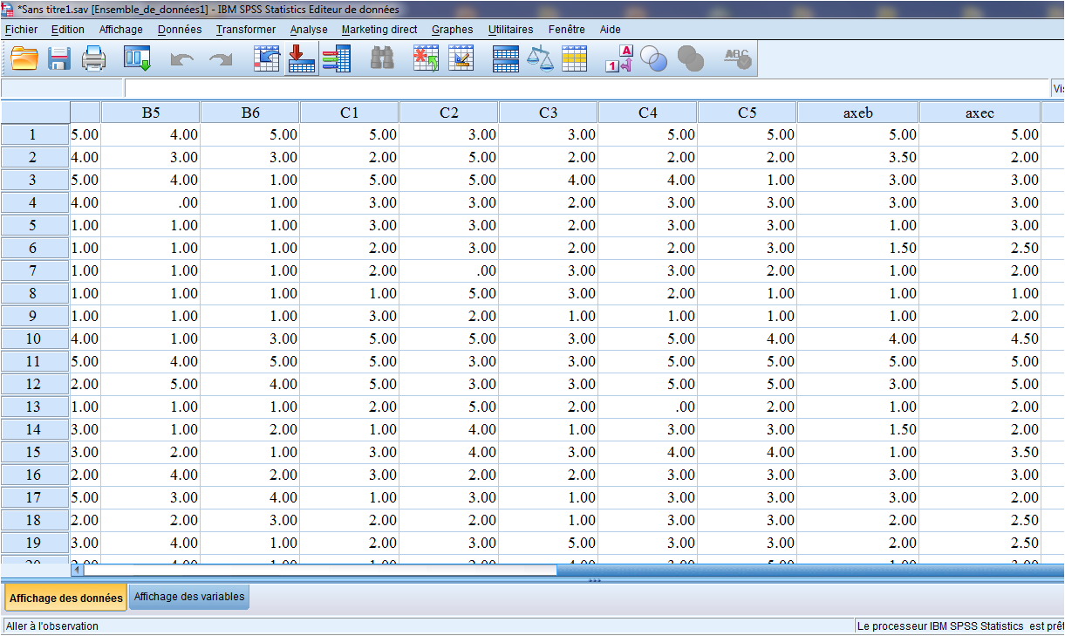
نتحصل على النتائج الآتية:

Slide 8
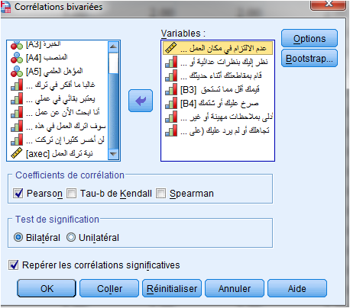
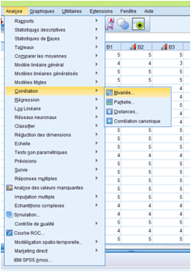
بعد ذلك نقوم بحساب معاملات الارتباط بين كل عبارة ومتوسط العبارة الذي تم حسابه في المرحلة السابقة،كما يلي:
ثم نقوم بتحديد المحور والعبارات التي تنتمي اليه

Slide 9
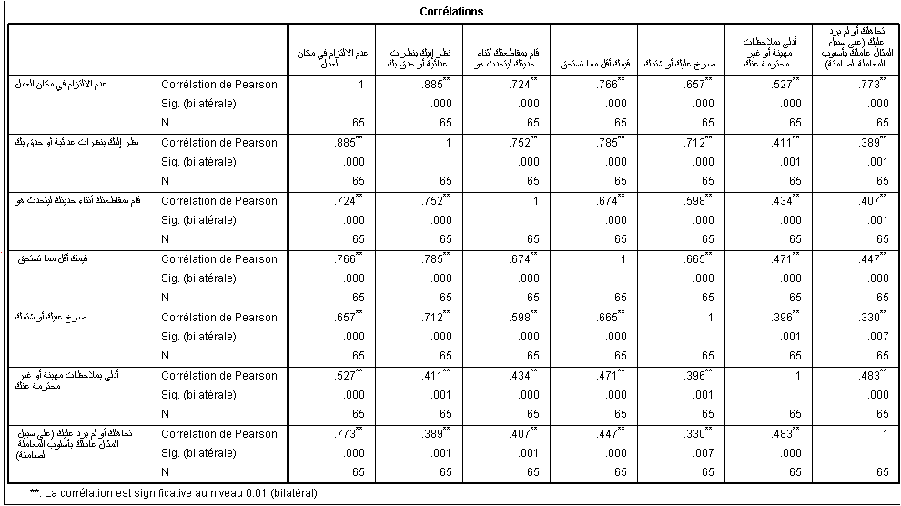
مخرجات معالجة الاتساق الداخلي للمحور الأول

Slide 10
الثبات: Reliability - يشير الثبات إلى الاتساق والحصول على نفس النتائج عند ما يتطبق الاستبيان في المرة الثانية. أي أن يعطي النتائج نفسها إذا أعيد تطبيق الاستبانة على نفس العينة في نفس الظروف. ويتم قياسه بثلاث طرق:
الطريقة الأولى : الاختبار و إعادة الاختبار: يتم في هذه الطريقة تطبيق الاستبانة على عينة استطلاعية مرتين بينهما فارق زمني مدته أسبوعان ثم حساب معامل الارتباط بين إجابات المفحوصين في المرتين.
- فإذا كان معامل الارتباط مرتفعا فان هذا يكون مؤشرا على ثبات الاستبانة وبالتالي على صلاحية وملائمة هذه الاستبانة لأغراض الدراسة.
من مزايا طريقة إعادة التطبيق:
1- أنها تصلح للاستبيانات ذات الفقرات الصغيرة (قليلة العدد)
من عيوب هذه الطريقة:
1- أنها تستغرق وقتًا طويلا وجهدًا كبيرًا من الباحث فضلا عن عدم ضمان تواجد نفس أفراد عينة الدراسة أحيانًا أو صعوبة تمكنه من إحضار العينة كاملة مرة أخرى.
2- عدم ضمان التسهيلات التي تعطي للباحث مرة أخرى فمثلا لو طلب من مدير المدرسة أو المؤسسة التطبيق مرة أخرى على نفس الأفراد قد يرفض أو يتذرع ببعض الأعذار.

Slide 11
الطريقة الثانية: الثبات عن طريق التجزئة النصفية: حيث يتم تجزئة فقرات الاستبانة إلى جزأين، الجزء الأول يمثل الأسئلة الفردية والجزء الثاني يمثل الأسئلة الزوجية ثم يحسب معامل الارتباط ( r ) بين درجات الأسئلة الفردية ودرجات الأسئلة الزوجية ثم تصحيح معامل الارتباط بمعادلة بيرسون براون كالتالي: Reliability Coefficient = 2r / (1+r)

Slide 12
الطريقة الثالثة: معامل ألفا كرونباخ :تعد طريقة كرونباخ ألفا أكثر الطرق شيوعاً لقياس الثبات وذلك لأنها تقوم على تجزئة الاختبار إلى عدد من الأجزاء، ثم قياس الارتباطات بين تلك الأجزاء، وفي حال تمت إعادة تطبيق الأداة مرةً أخرى وبنفس الظروف المناسبة فإننا سنحصل على نفس النتائج بنسبة كبيرة.

Slide 13
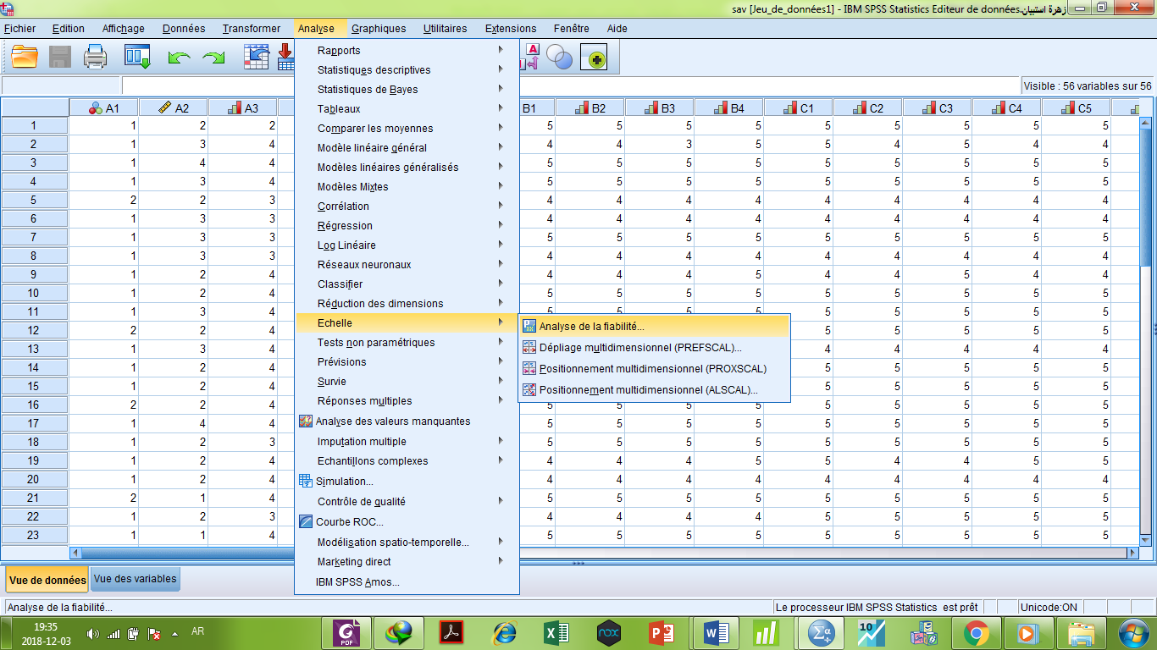
الخطوة الأولى لحساب المعامل

Slide 14
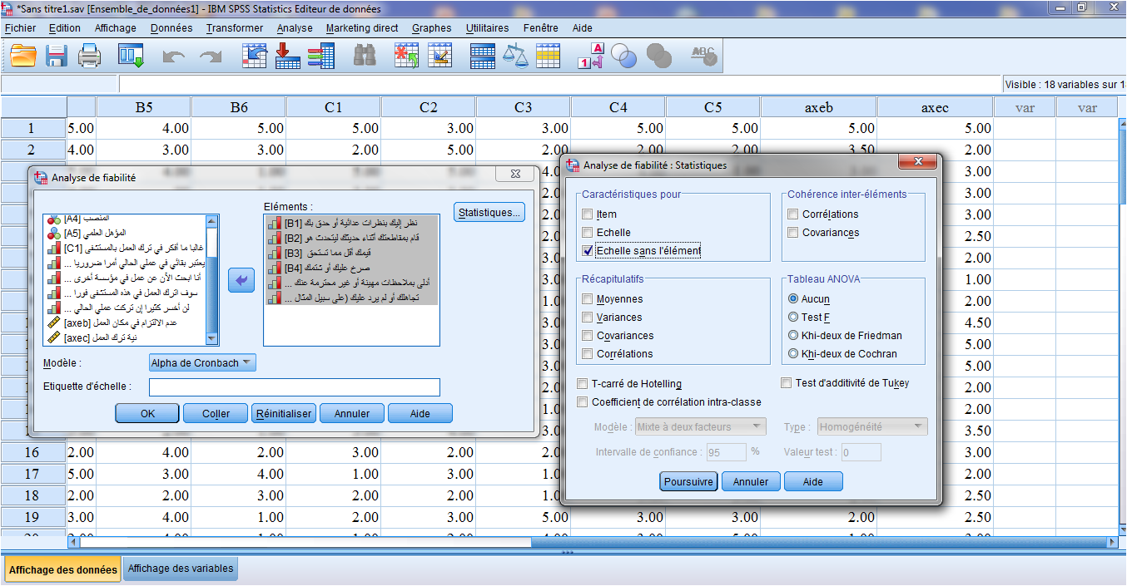
الخطوة الثانية: تحديد الأسئلة المعنية و أثر إزاحة كل سؤال على الصدق و الثبات الكلي للإستبانة أو ما يعرف بمعامل التمييز

Slide 15
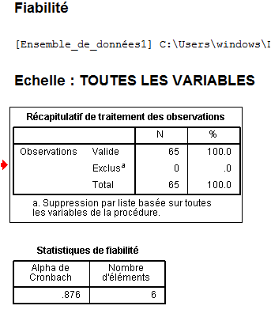
مخرجات معامل ألفا كرونباخ
يتم حساب معامل ثبات ألفا كرونباخ باستخدام برنامج SPSS والذي من خلاله نحسب معامل التمييز لكل سؤال حيث يتم حذف السؤال الذي معامل تمييزه ضعيف أو سالب.

Slide 16
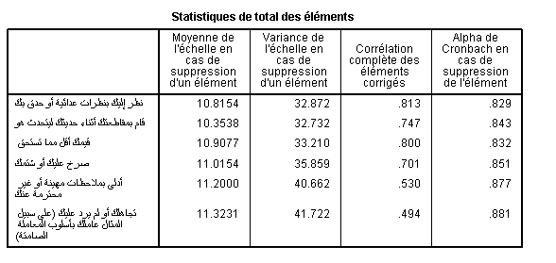

Slide 17
أولا: تحليل البيانات الديمغرافية

Slide 18
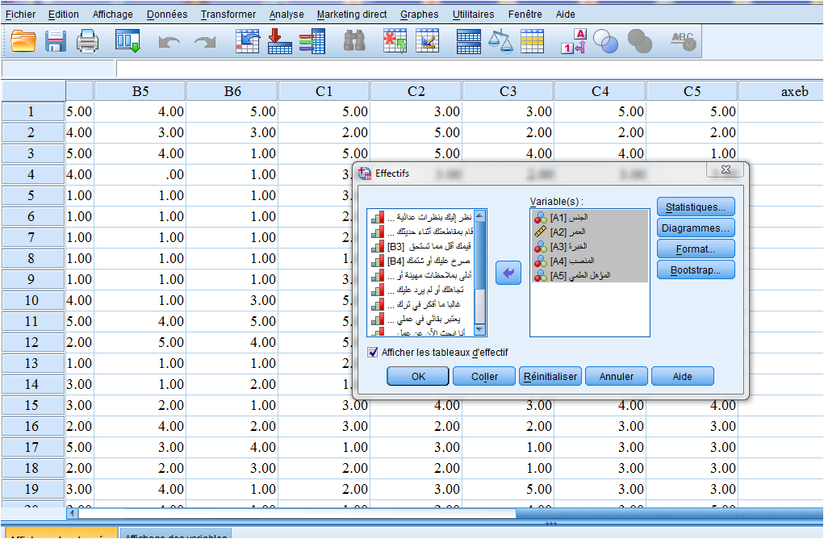
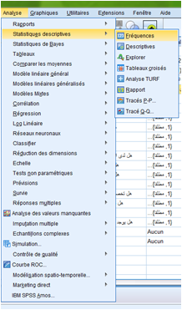
الخطوة الثانية للوصول إلى الخصائص الديمغرافية
الخطوة الأولى للوصول إلى الخصائص الديمغرافية

Slide 19
الخطوة الثانية للوصول إلى الخصائص الديمغرافية

Slide 20
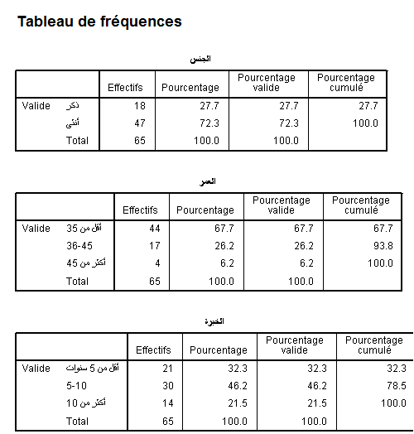
مخرجات البرنامج بعد إكمال الخطوات الخاصة بالخصائص الديمغرافية Table de fréquences

Slide 21
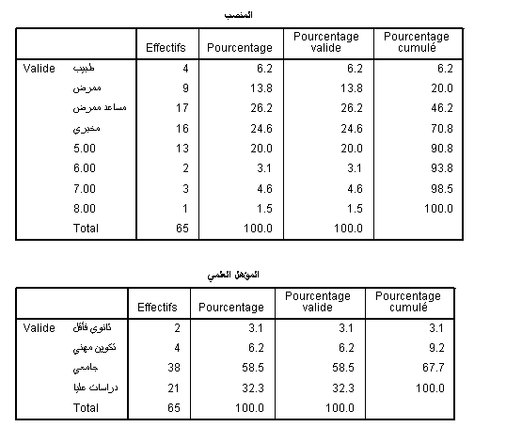

Slide 22
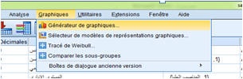
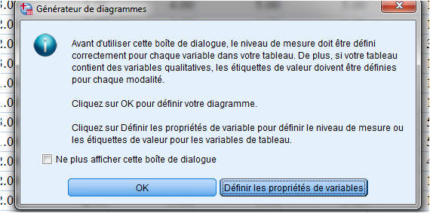
التمثيل البياني للخصائص الديمغرافية:
الخطوة الأولى: بالنسبة للتمثيل البياني: يمكننا استخدام التمثيل البياني المناسب من القائمة التالية:

Slide 23
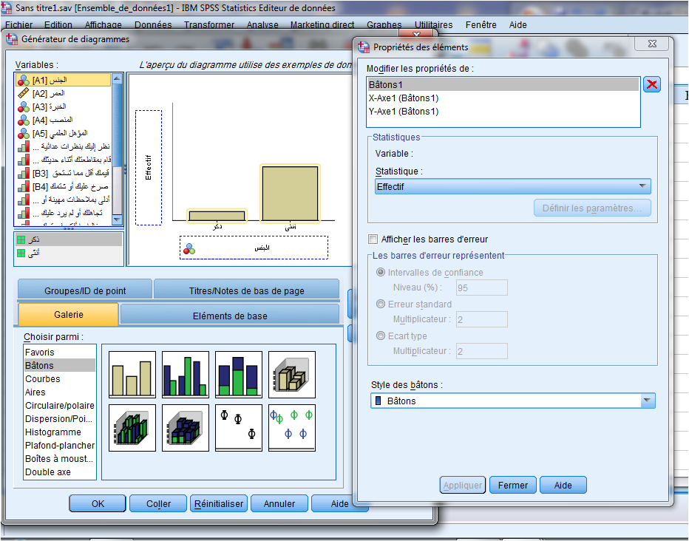
الخطوة الثانية: نختار فيها المتغير المراد تمثيله و ما يناسبه من أشكال

Slide 24
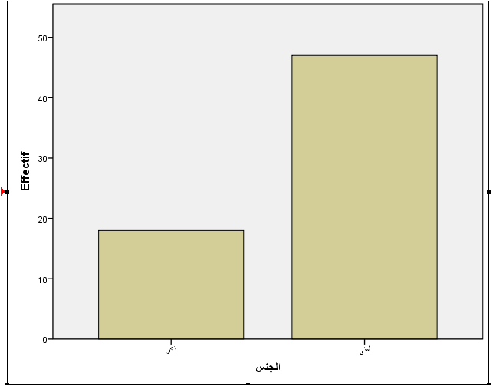
Graph

Slide 25
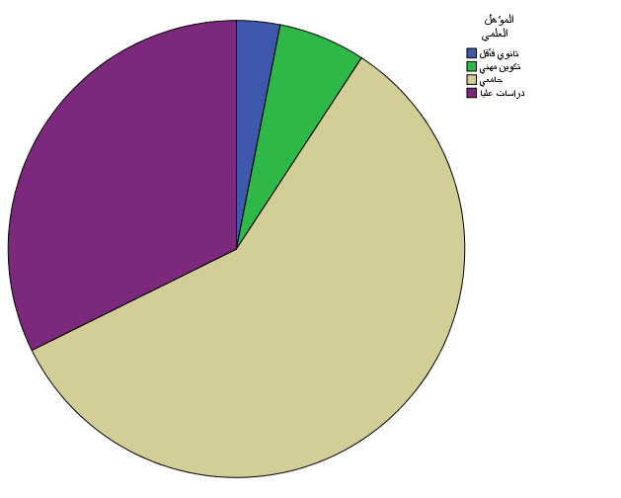
GGraph

